Slide 1
장애인 주차 구역에 불법 주차를 막기 위한
장애인 주차 구역 관리기
Beacon(비콘)을 이용
팀원 : 권용현 김동영
김민승 김재현

Slide 2
1
구현 순서
1. 아두이노와 블루투스 모듈을 활용한 비콘 만들기
2. 차단기 만들기(비콘과 연동하여 장애인 등록 차량인지 아닌지를 구별)
1. 구현 순서
2. 상세 구현
3. 거리센서( 적외선 & 초음파 )를 이용한 주차 유무를 확인
4. 네트워크를 이용한 주차장 현황 확인
5. 거리센서를 이용한 장애인주차구역 침범 유무 확인

Slide 3
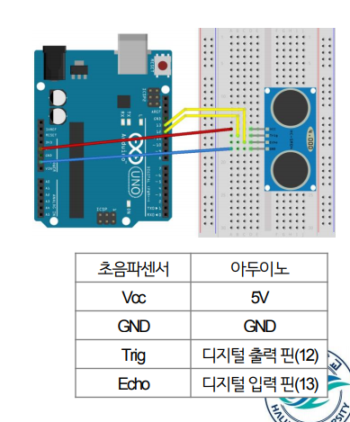
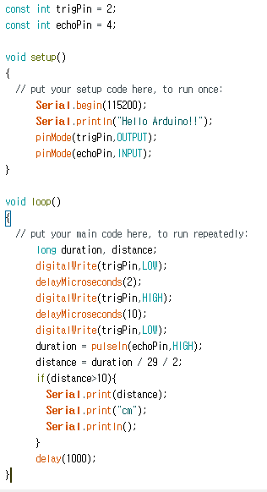
2
1. 초음파 센서를 활용한 거리 측정
상세 구현
1. 구현 순서
2. 상세 구현

Slide 4
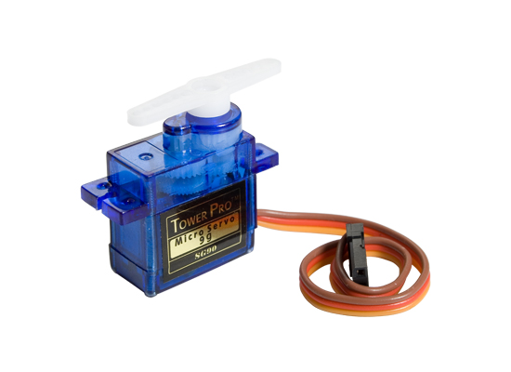
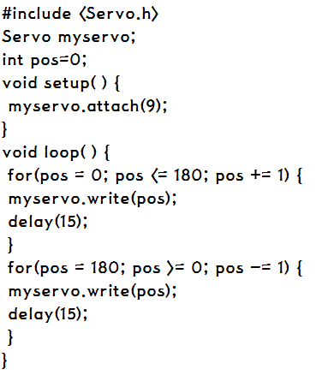
2
2. 서보모터를 활용한 차단기 (각도값을 조절)
상세 구현
1. 구현 순서
2. 상세 구현

Slide 5
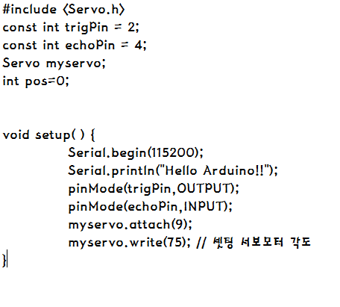
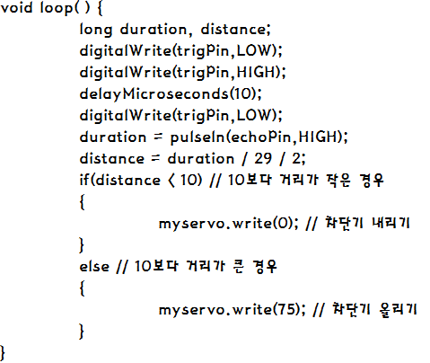
2
3. 초음파센서와 서보모터를 활용한 일정 거리 시 차단기 작동 유무
상세 구현
1. 구현 순서
2. 상세 구현

Slide 6
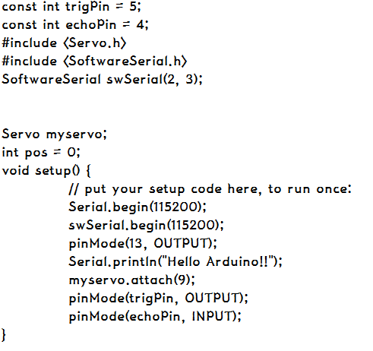
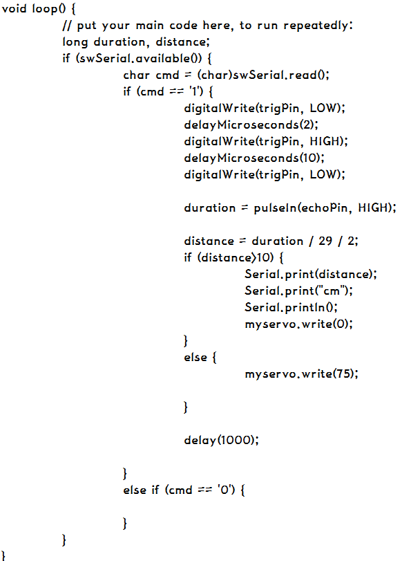
2
4. 블루투스 모듈을 사용하여 3번화 함께 작동
상세 구현
1. 구현 순서
2. 상세 구현

Slide 7
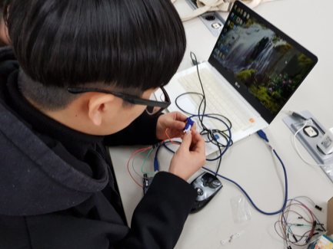
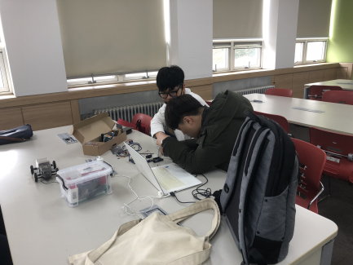
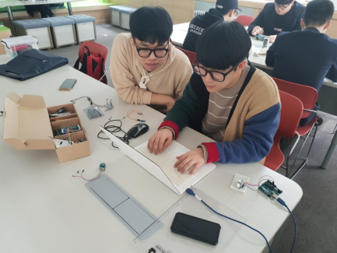
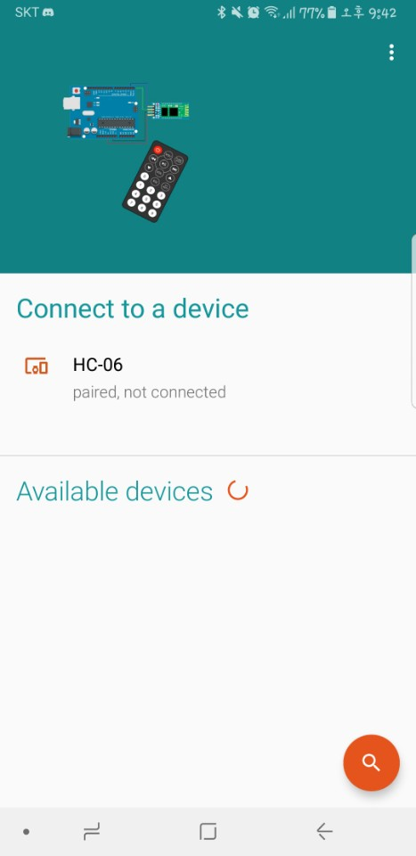
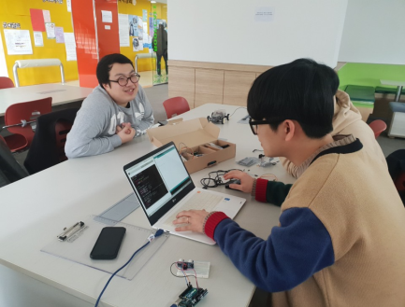
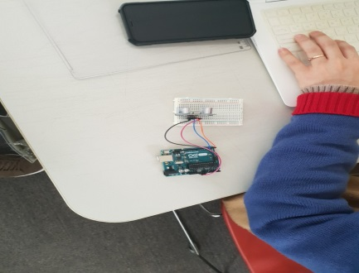
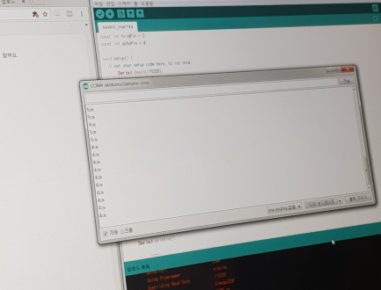
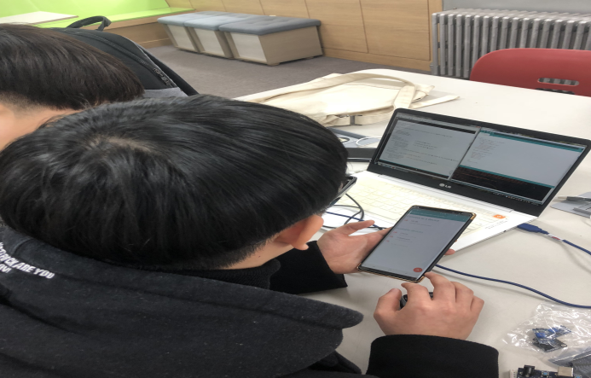
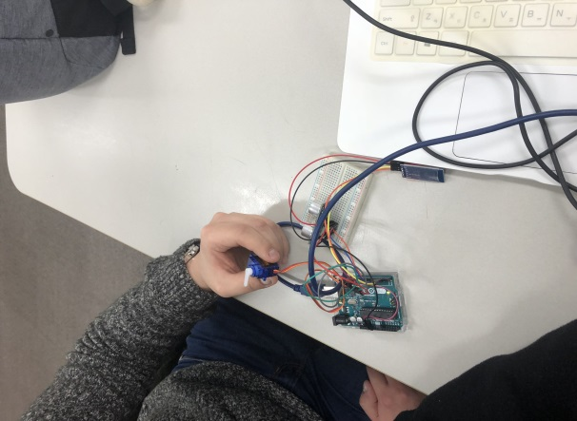
2
상세 구현
1. 구현 순서
2. 상세 구현

Slide 8
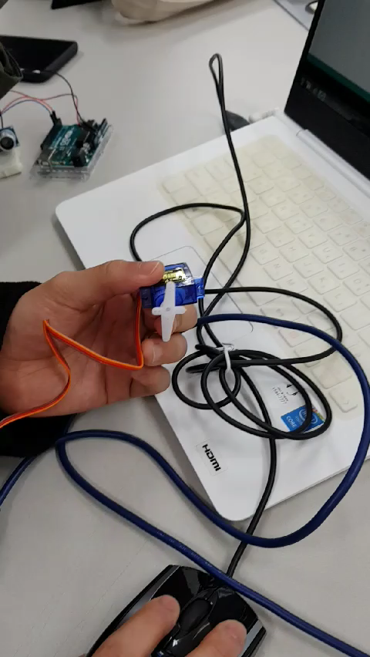
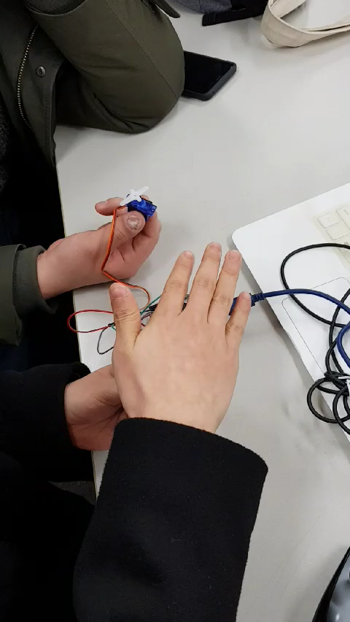
2
상세 구현
1. 구현 순서
2. 상세 구현

Slide 9
Q&A

